Slide 1
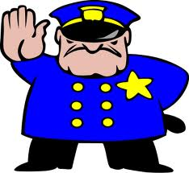
Les injonctions
Les usagers doivent obtempérer immédiatement
aux injonctions des agents qualifiés.

Slide 2

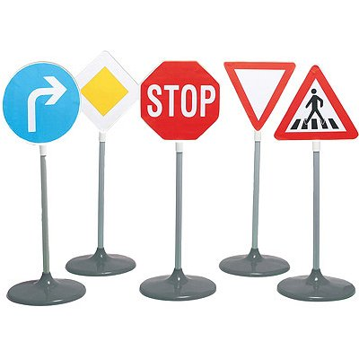
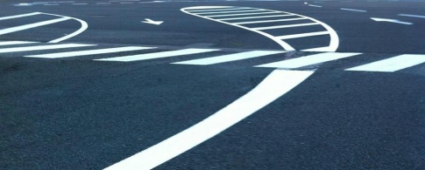

Je respecte toujours la hiérarchie des règlements
1-Injonctions
des agents qualifiés
2- Signaux lumineux de circulation
(les feux)
3- Signaux &
marquages
routiers
4- Règles écrites

Slide 3
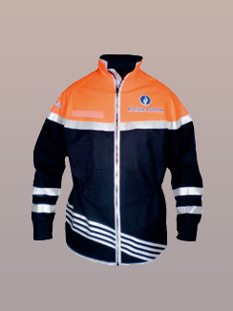
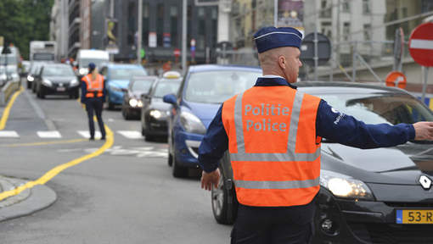
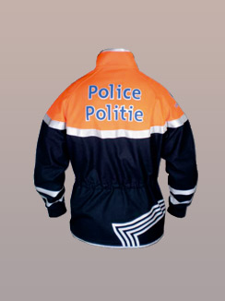
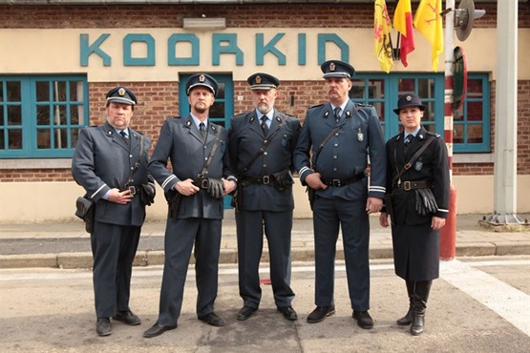
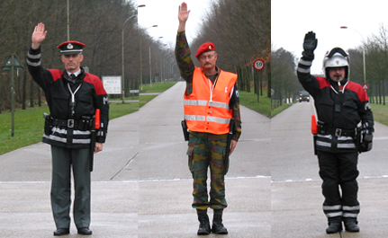
POLICE.
Les injonctions adressées aux usagers en mouvement ne peuvent être données que par des agents qualifiés.
DOUANE
POLICE MILITAIRE.

Slide 4
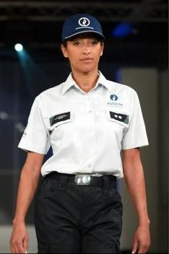
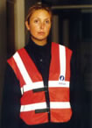
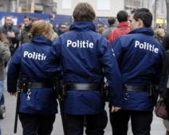
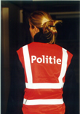
les agents qualifiés doivent être porteurs des insignes de leur fonction.
Ces insignes doivent pouvoir être reconnus de nuit comme de jour.

Slide 5
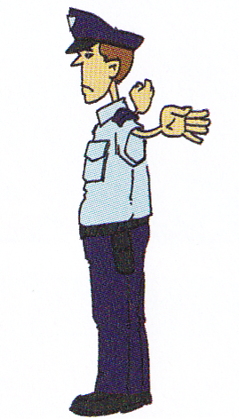
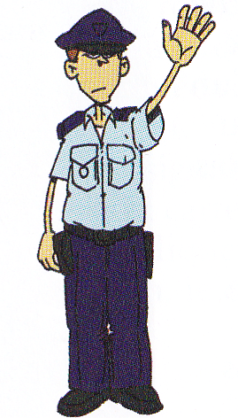
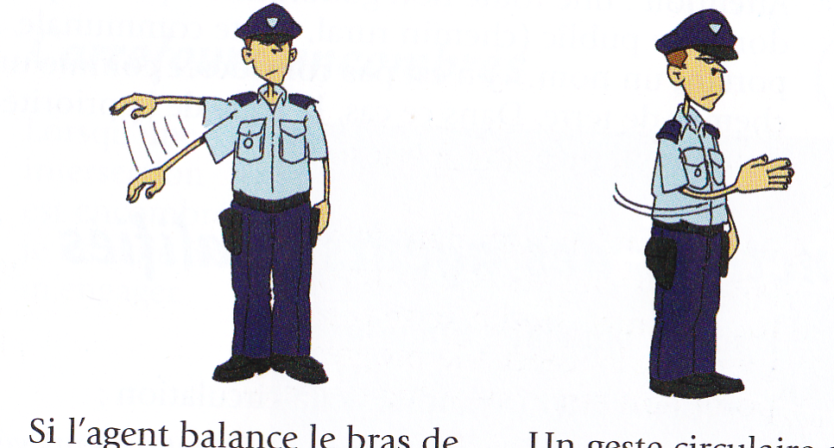

Les agents qualifiés en uniforme peuvent régler la circulation
au moyen d’injonctions gestuelles.
Le coup de sifflet n’est pas une injonction, il sert à attirer l’attention des usagers et précède un changement d’injonctions.

Slide 6
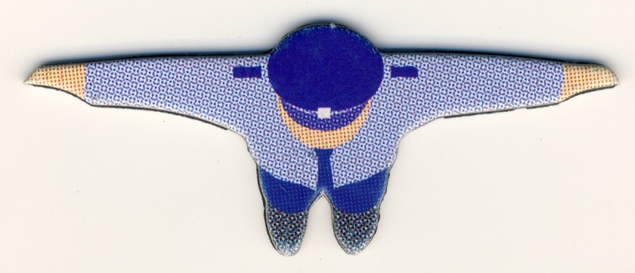
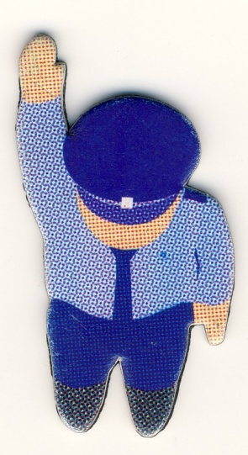
Sont notamment considérées comme injonctions :

Slide 7
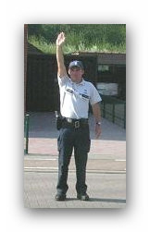
le bras levé verticalement,
qui signifie arrêt pour tous les usagers, sauf pour ceux qui se trouvent à l'intérieur d'un carrefour, lesquels doivent évacuer celui-ci.

Slide 8
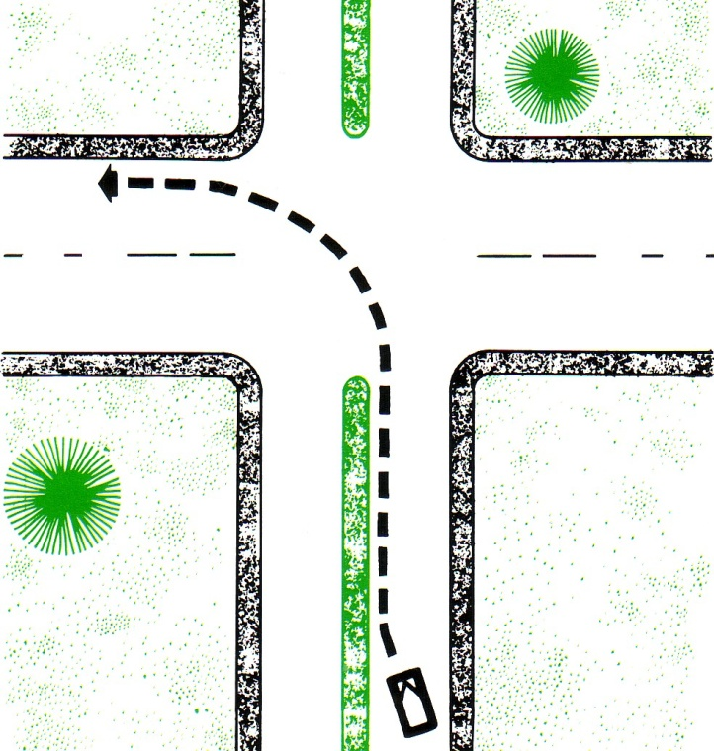
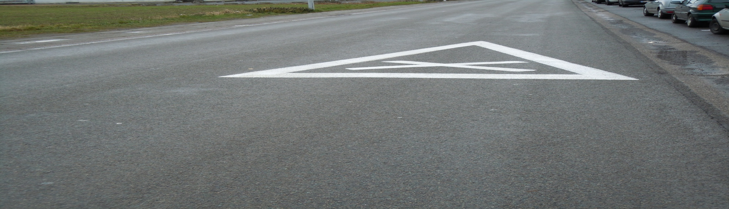
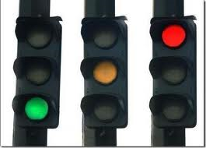

Slide 9
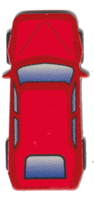


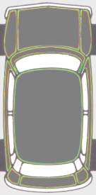

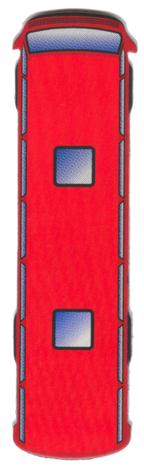

Slide 10


Slide 12
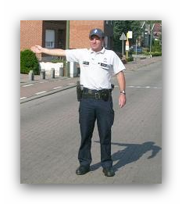
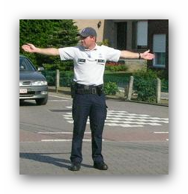
le ou les bras tendus horizontalement,
qui signifie(nt) arrêt pour les usagers qui viennent de directions coupant celles indiquées par le ou les bras tendus.

Slide 17
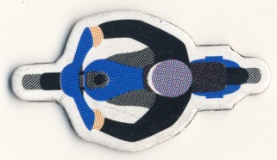

Slide 18
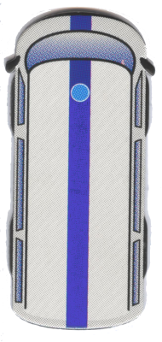

Slide 19
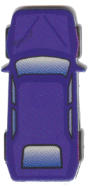

Slide 23
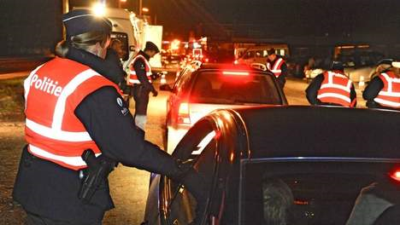
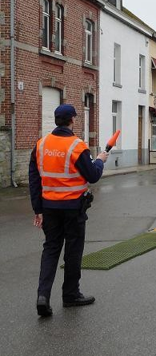
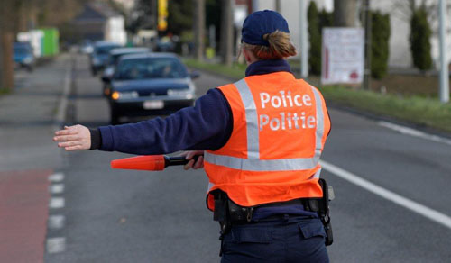
le balancement transversal d'un feu rouge,
qui signifie arrêt pour les conducteurs vers lesquels le feu est dirigé.

Slide 24
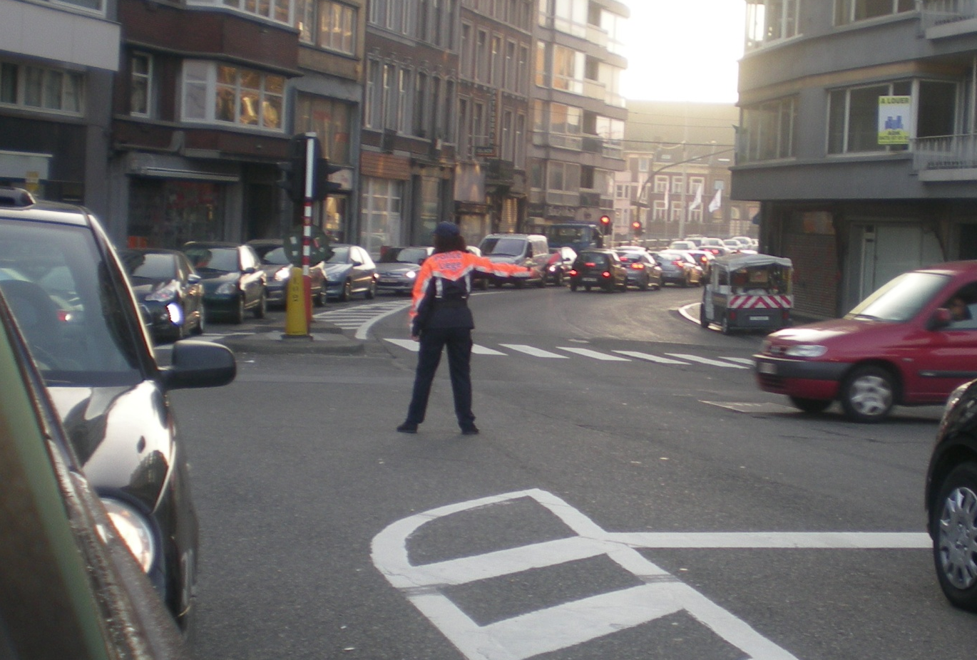

Slide 25
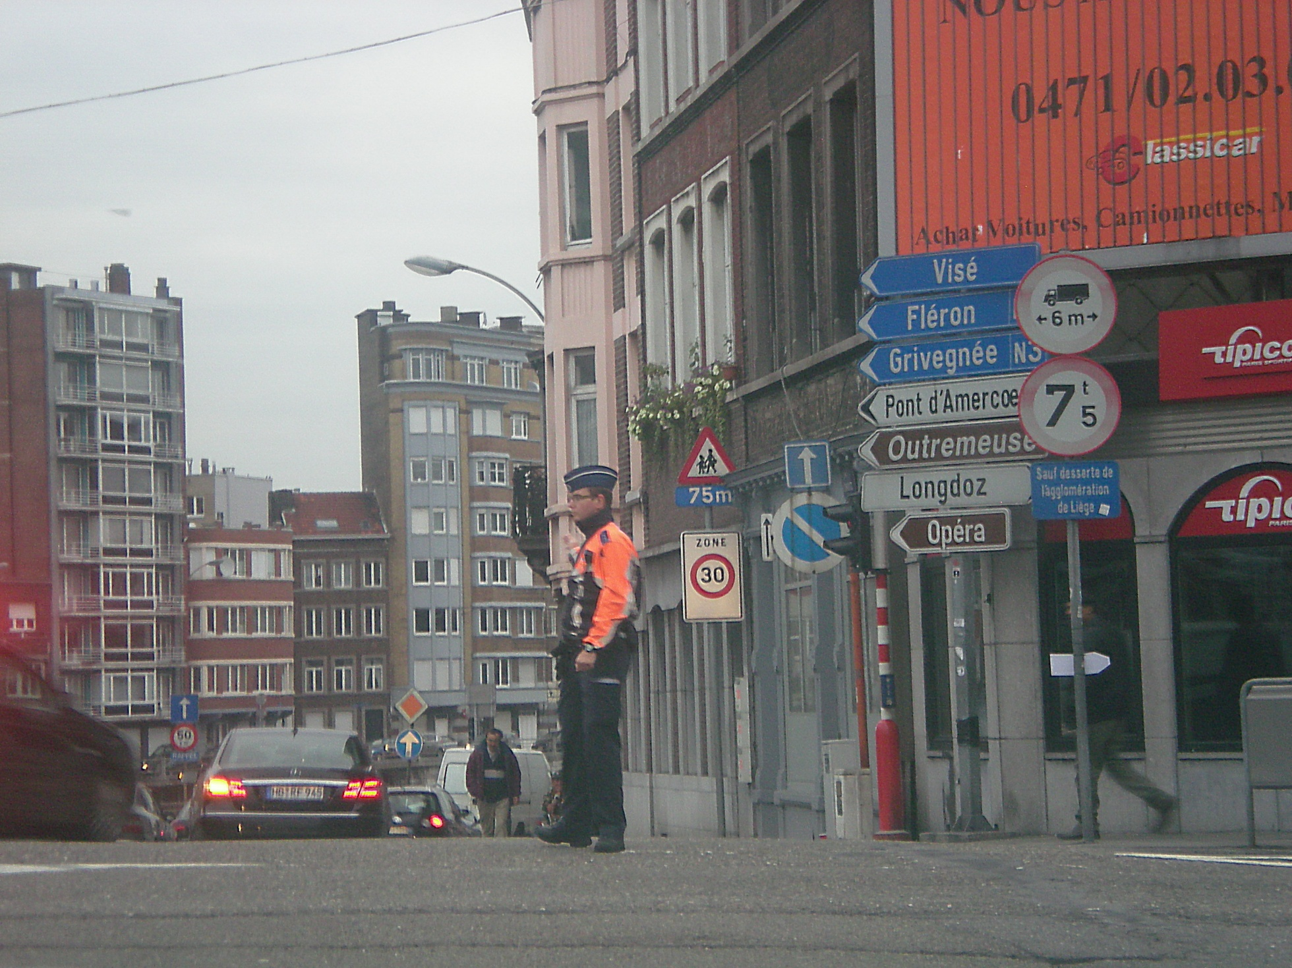

Slide 26
Questions ?

